Slide 1
Урок № 60
Преломление
света
8 класс

Slide 2
Рассмотрим, как меняется направление светового луча при переходе из одной среды в другую (из воздуха в воду).
V_{воздуха} > V_{воды}
Оптически более плотная среда – это среда в которой скорость света меньше.
Источник света
Воздух
Вода
Воздух
Вода
При переходе из одной среды в другую (например, из воздуха в воду) луч света меняет направление на границе этих сред. Это явление называется преломлением света.

Slide 3
Луч SO - падающий луч
Луч BK - преломленный луч
Угол падения (α) - угол образованный падающим лучом и перпендикуляром, восстановленным в точке падения.
S
C
Угол преломления (γ) - угол образованный преломленным лучом и перпендикуляром, проведенным в точку падения.
α
•
M N
S
О
γ
D
K
M N
MN – поверхность (граница) раздела двух сред (воздух –вода).
СD – перпендикуляр, проведенный в точку падения, к поверхности (границе раздела двух сред).
K
Падающий луч – луч, идущий от источника и попадающий на границу раздела сред.
Луч света, направленный перпендикулярно к границе двух сред, проходит из одной среды в другую без преломления.
Преломленный луч – луч, прошедший через границу раздела двух сред.
Notes:
Луч света, направленный перпендикулярно к границе двух сред, проходит из одной среды в другую без преломления.

Slide 4
Рассмотрите внимательно рисунки. Сделайте вывод.
S
C
S
C
α
α
•
Воздух
Вода
•
Стекло
Вода
О
О
γ
γ
D
K
При переходе светового луча из среды менее оптически плотной в среду более оптически плотную преломленный луч отклоняется ближе к перпендикуляру, проведенному к точке падения, от своего прямолинейного распространения.
При переходе светового луча из среды более оптически плотной в среду менее оптически плотную преломленный луч отклоняется ближе к границе раздела двух сред, от своего прямолинейного распространения.
Угол паления всегда больше угла преломления (α > γ).
Угол падения всегда меньше угла преломления (α < γ).

Slide 5
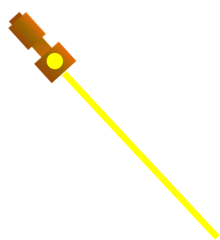
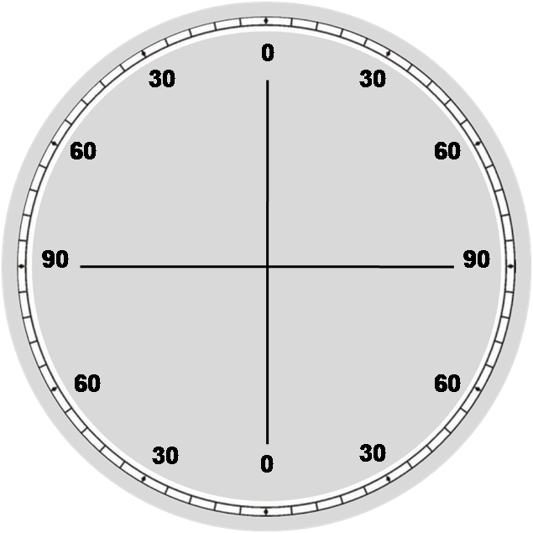
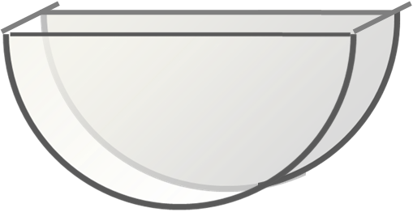
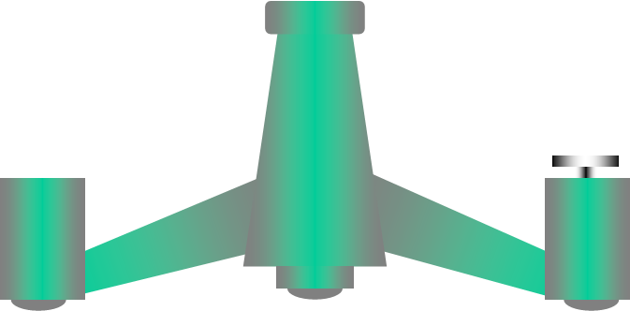
•
Notes:
•

Slide 6
Световой луч переходит из воздуха в стекло.
Преломление света происходит по следующему закону:
Падающий луч, луч преломленный и перпендикуляр, проведенный к границе раздела двух сред в точке падения луча, лежат в одной плоскости.
Отношение синуса угла падения к синусу угла преломления является постоянной величиной для данных двух сред.
Передвигая осветитель по краю диска, можно менять угол падения луча и каждый раз отмечать соответствующий ему угол преломления.
Во всех случаях угол падения больше угла преломления луча. При этом лучи преломленный и падающий лежат в одной плоскости с перпендикуляром, проведённым к границе раздела двух сред (воздух - стекло) в точке падения луча.

Slide 7
Построить ход луча света.
Вода
Воздух

Slide 8
Построить ход луча света.
Воздух
Вода
Стекло

Slide 9
Построить ход лучей света А, B, C, D.
А
Воздух Стекло
C
B
D
Notes:
А

Slide 10
Д.З.
§ 65. Ответить на вопросы (устно), выучить определения.
Упр. 32 (1, 2)
Спасибо, что открыли данный файл!
Спасибо за урок!

Slide 11
Спасибо за просмотр
данной работы
и ее оценку.
Автору «спасибо» сказать забыли?
Презентация не заменяет демонстрационного эксперимента на уроке.
Автор будет рад, если учителя, которые использовали данную версию презентации, предложат некоторый материал для ее совершенствования или дополнят ее самостоятельно у себя в школе, а также выскажут свои замечания или рекомендации.

